Slide 1

Генетика в эпилептологии
Головтеев А.Л.

Slide 2
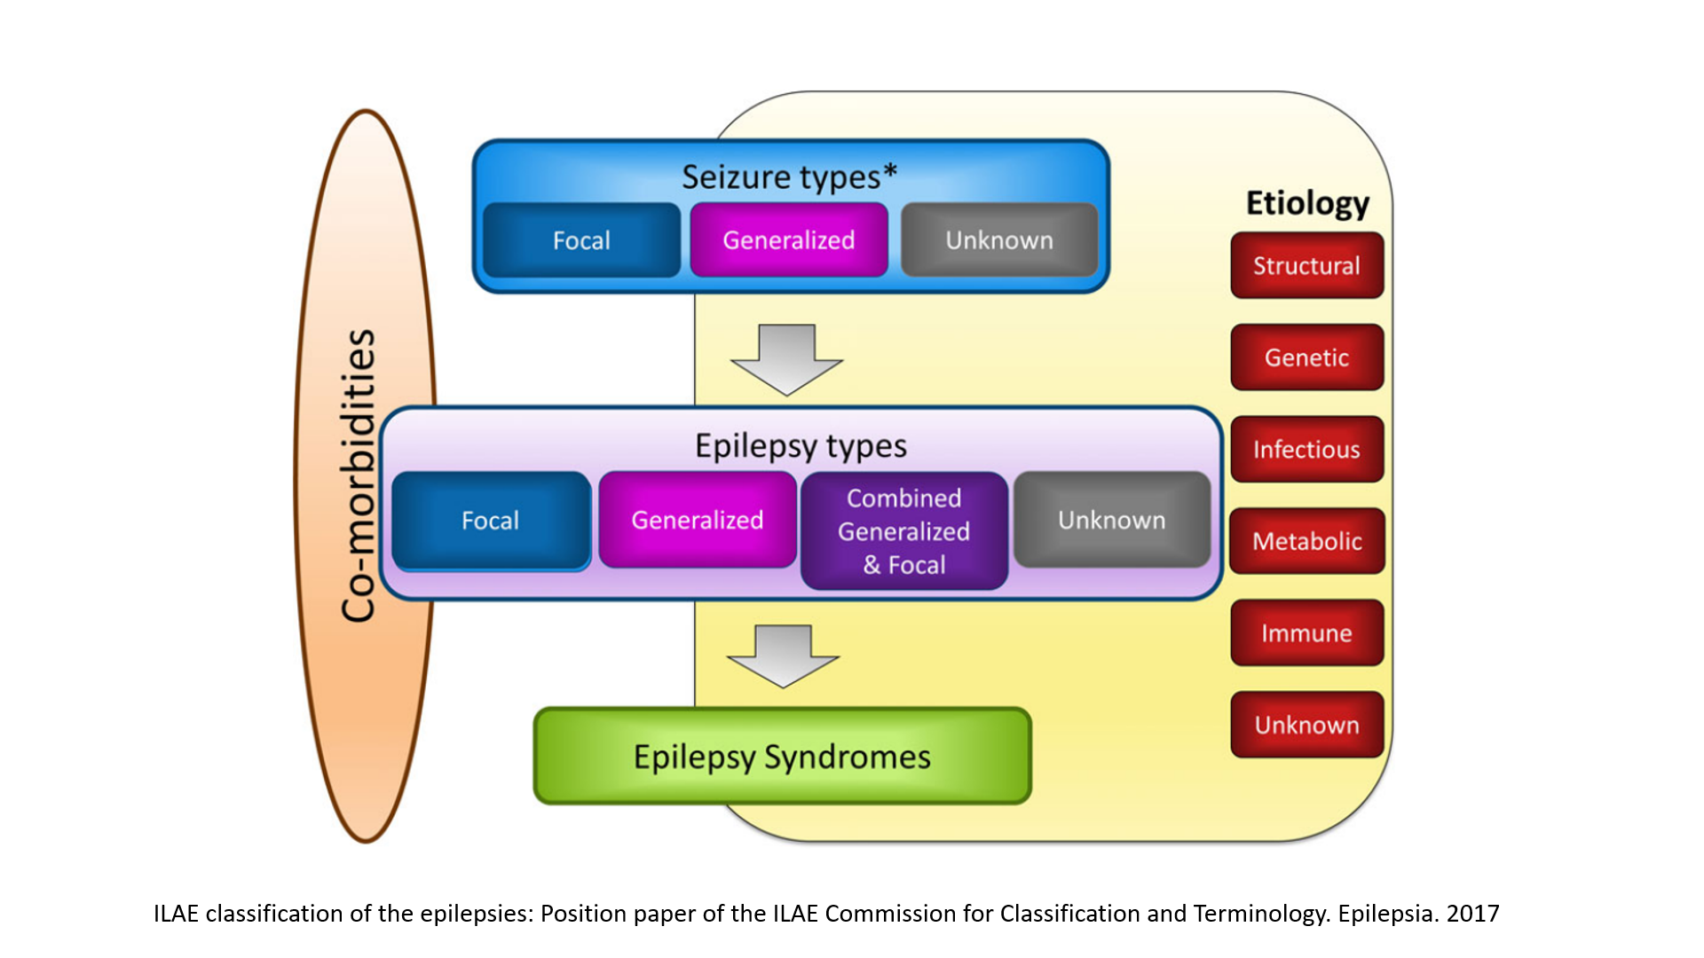


Slide 3

«How many epilepsy genes are there?»
>900 моногенных этиологий
Почти 90% генов связаны с развитием эпилептических энцефалопатий
Список находится в открытом доступе
https://github.com/bahlolab/Genes4Epilepsy
Genes4Epilepsy: an epilepsy gene resource

Slide 4
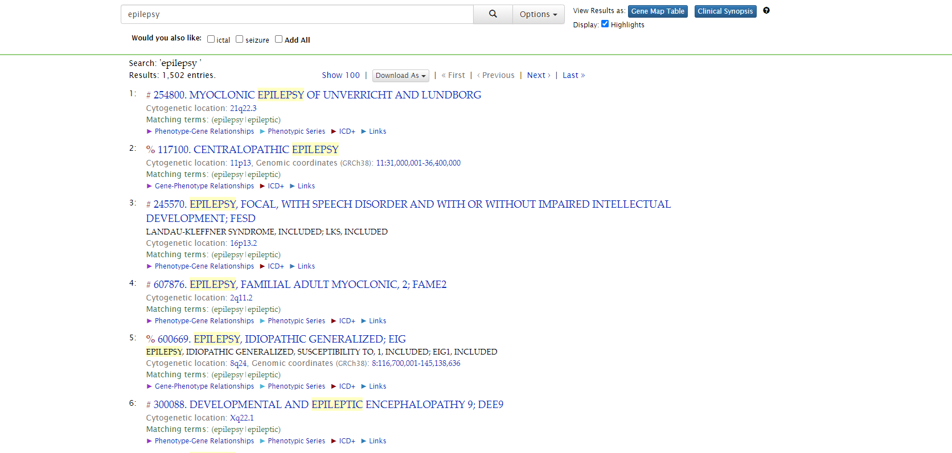
Генетика в постановке диагноза
OMIM
24.09.2024

Slide 5

Проведение базового обследования
(определение показаний для проведения генетического исследования)
Генетика в назначении терапии
«target» – мишень
Выбор метода генетического исследования
лечение, направленное на достижение ремиссии приступов
Оценка выявленной мутации
(подтверждение патогенности и статуса de novo мутации, сопоставление с фенотипом)
Анализ баз данных/ статей
Назначение эффективной «таргетной» терапии или альтернативного лечения
Достижение ремиссии приступов
Notes:
Диагностический алгоритм с позиции невролога

Slide 6
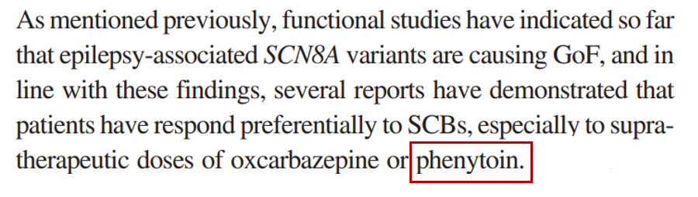
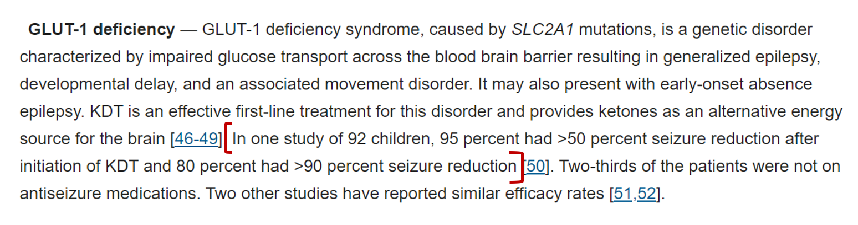
Примеры подбора таргетного лечения
SCN8A - Фенитоин
Phenotypic and genotypic spectrum of SCN8A-related disorders, treatment options and outcome. Epilepsia. 2019
SLC2A1 – Кетогенная диета
Ketogenic dietary therapies for the treatment epilepsy. Seizure. 2016

Slide 7
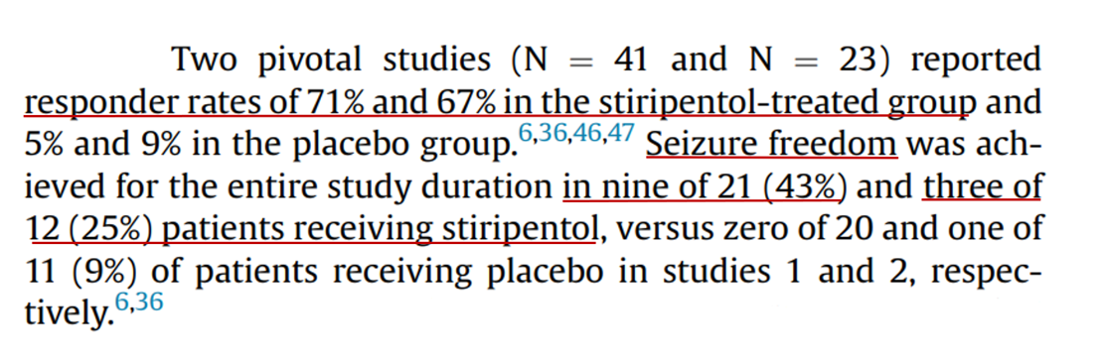
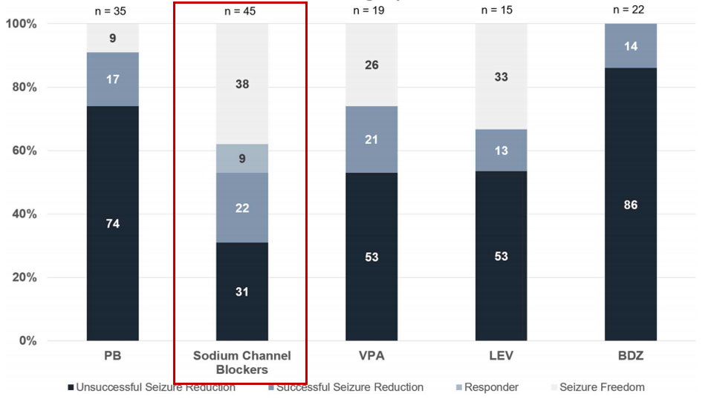
SCN1A – Стирипентол
KCNQ2 – Карбамазепин/Ретигабин
Stiripantol for the treatment of seizures in Dravet syndrome. Expert Review on Clinical Pharmacology. 2019
Antiepileptic therapy approaches in KCNQ2 related epilepsy: a systematic review. Europian Journal of Medical Genetics. 2020

Slide 8
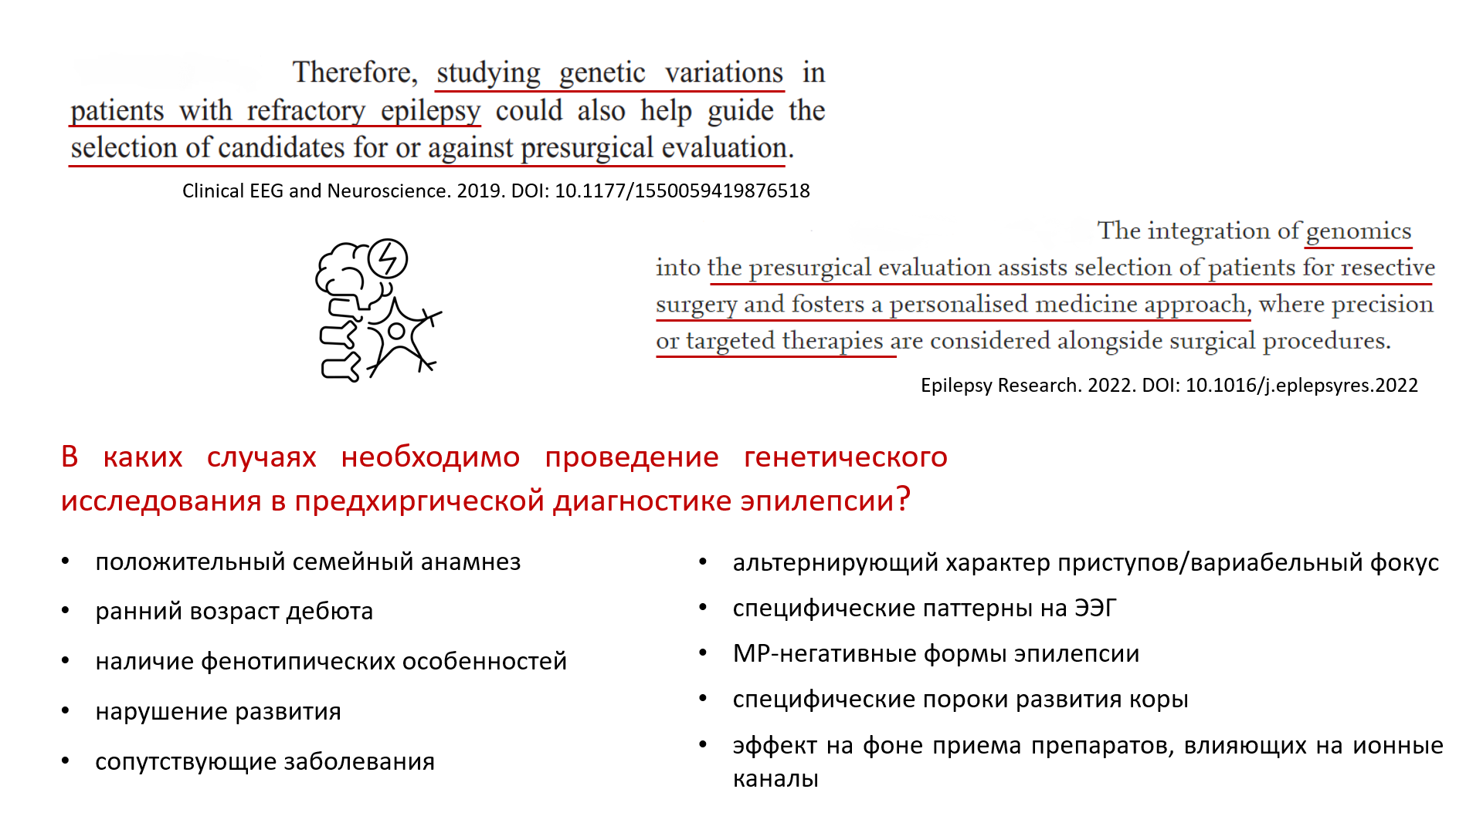
Генетика в хирургии эпилепсии
*проведение генетических исследований способствует селекции пациентов на
хирургического лечение эпилепсии

Slide 9
В каких случаях необходимо проведение исследования в предхирургической диагностике эпилепсии?
положительный семейный анамнез
ранний возраст дебюта
наличие фенотипических особенностей
нарушение развития
сопутствующие заболевания
альтернирующий характер приступов/вариабельный фокус
специфические паттерны на ЭЭГ
МР-негативные формы эпилепсии
специфические пороки развития коры
эффект на фоне приема препаратов, влияющих на ионные каналы

Slide 10



Роль генетики в эпилептологии
Четкое установление диагноза
Определение прогноза
Составление плана наблюдения
Подбор таргетного лечения
Проведение селекции на хирургию
Планирование семьи
Возможность участия в исследованиях

Slide 11

Клинический случай

Slide 12



Пациентка Х
Карбамазепин без эффекта
Дебют в 3 года
(подергивания правого глаза
и левой руки)
С 9-10 лет
фокальные приступы с переходом в билатеральные тонико-клонические
Финлепсин + Депакин + Кеппра
без эффекта
Ощущение в левых конечностях
Левосторонние клонические приступы с Тоддовским парезом
Ежедневные приступы
Фармакорезистентная эпилепсия

Slide 13
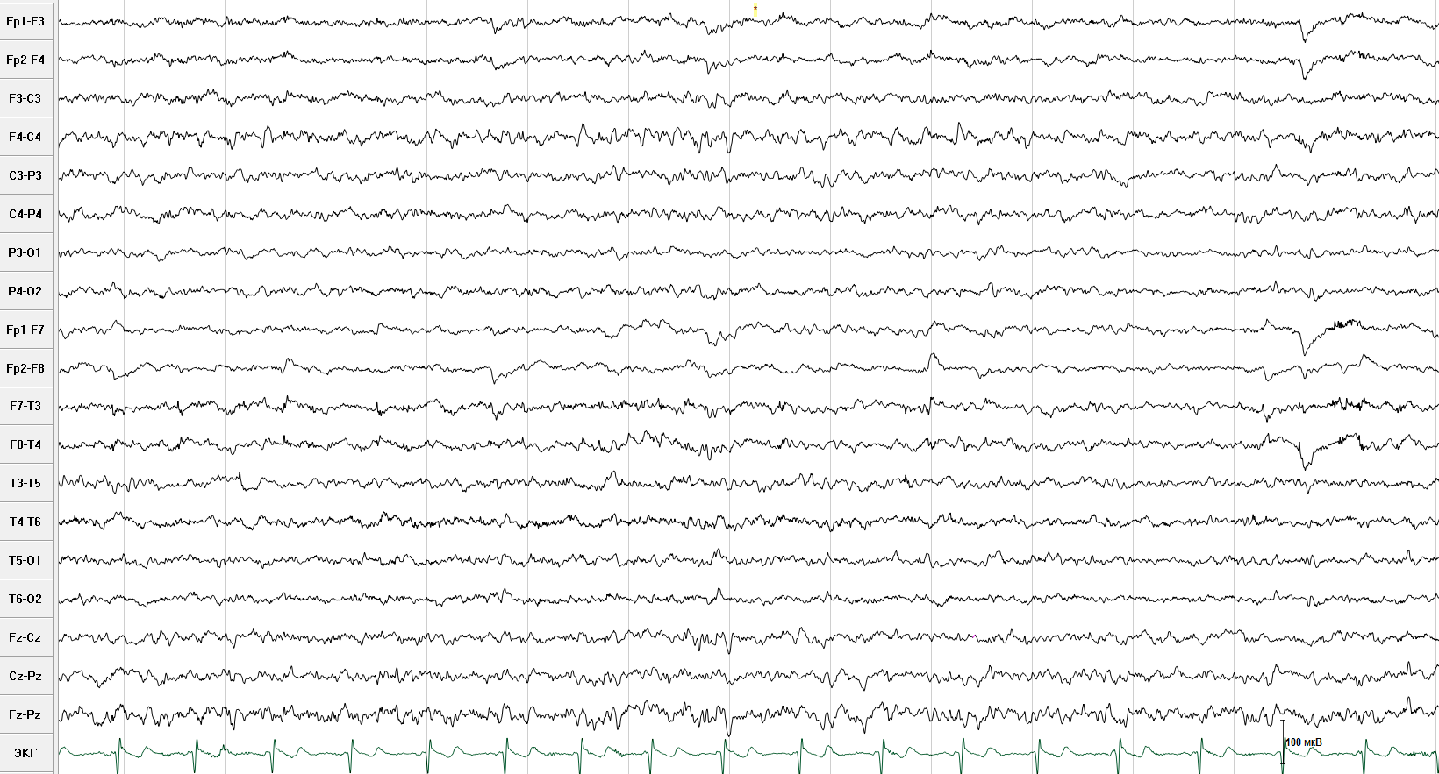
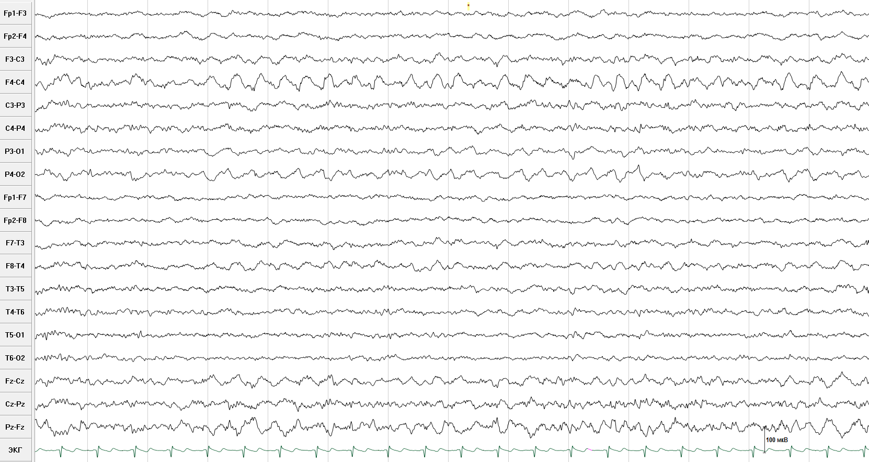
Интериктальная эпилептиформная активность

Slide 14
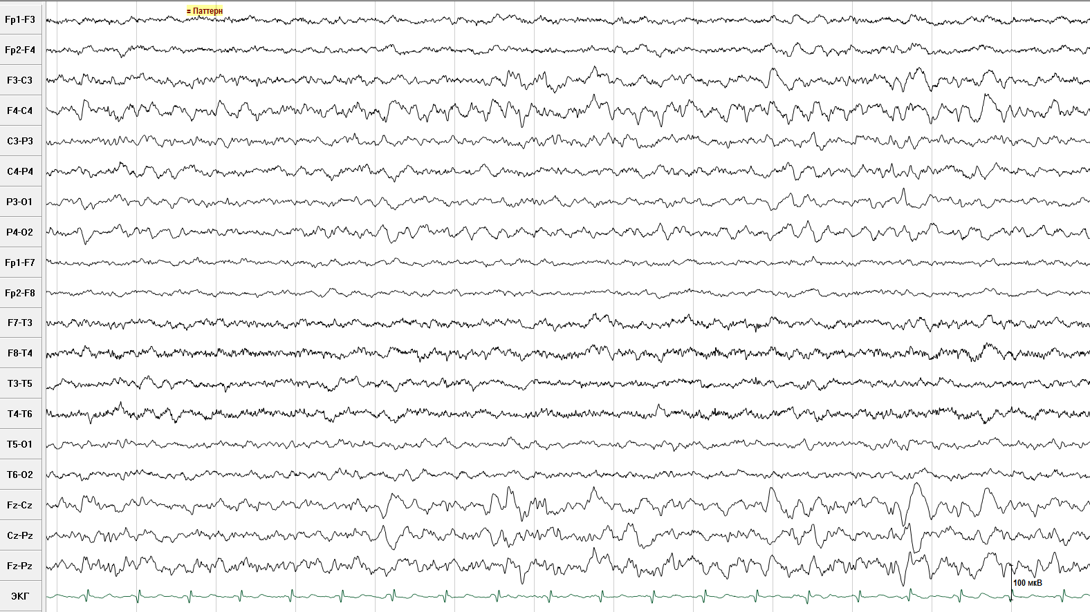
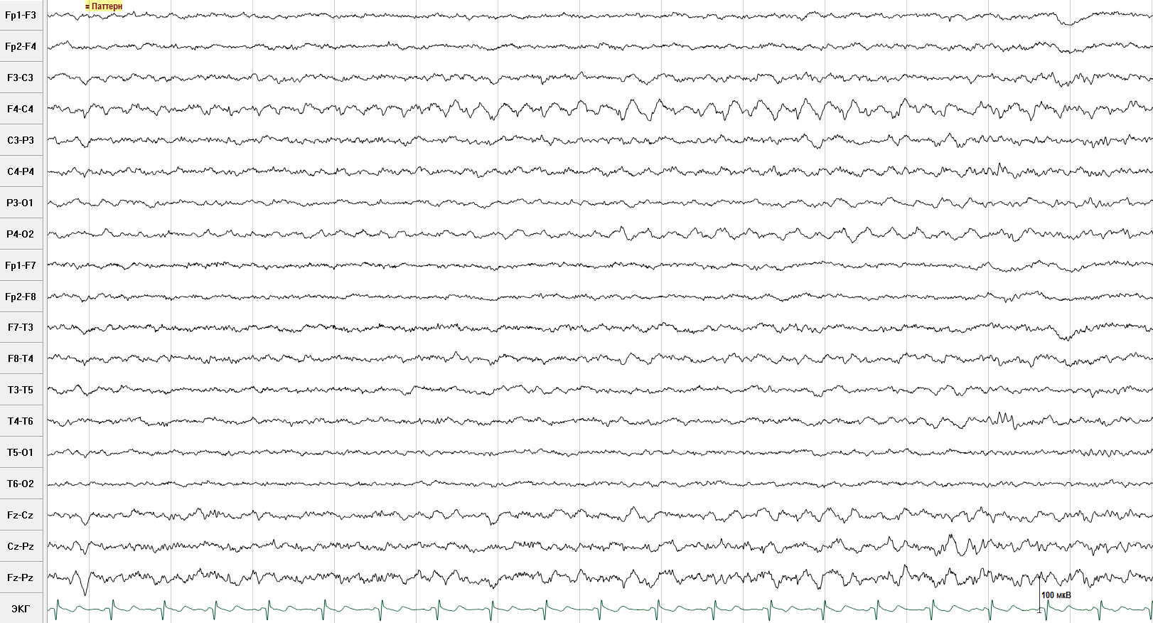
Иктальная эпилептиформная активность

Slide 15
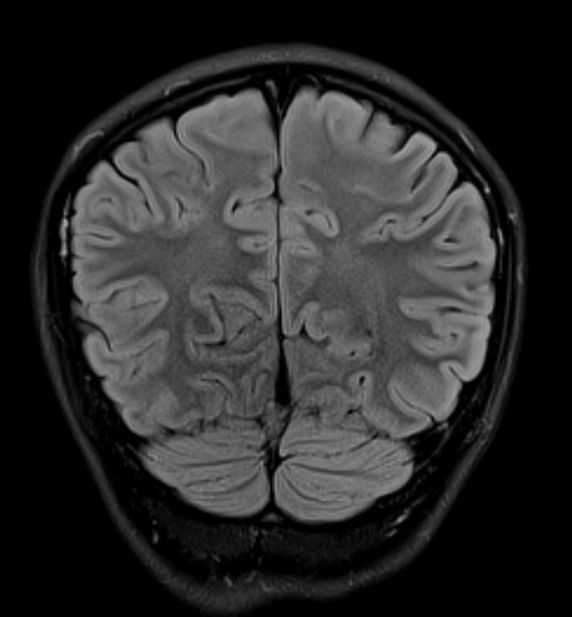
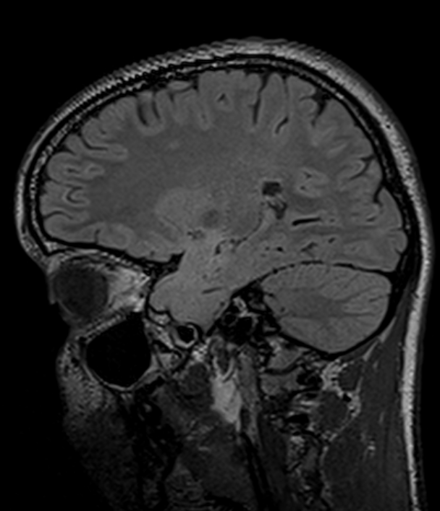
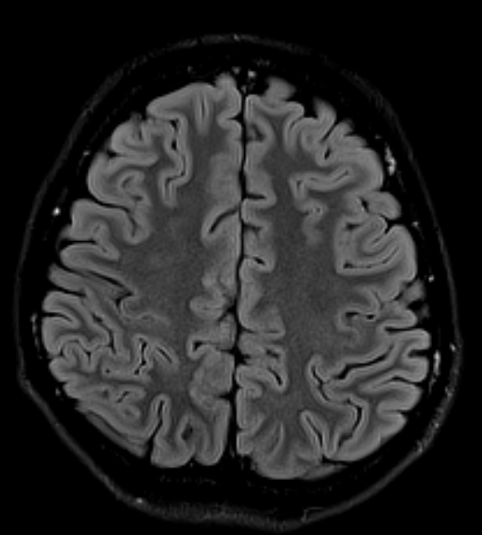
Режим FLAIR коронарная, сагиттальная и аксиальная проекции

Slide 16



*Фокальные приступы
*Фармакорезистентное течение
*Структурные изменения на МРТ
Соотнесение данных
семиотики + ЭЭГ + МРТ
Проведение хирургии
эпилепсии

Slide 17



Пациентка Y
(сестра пациентки Х)
Дебют в 15 лет
(замирания с оперкулярными автоматизмами)
+
+
«Картинки перед глазами»
Эпизоды deja vu
От 1 раза в неделю до 1 раза в месяц
Прием Финлепсина

Slide 18
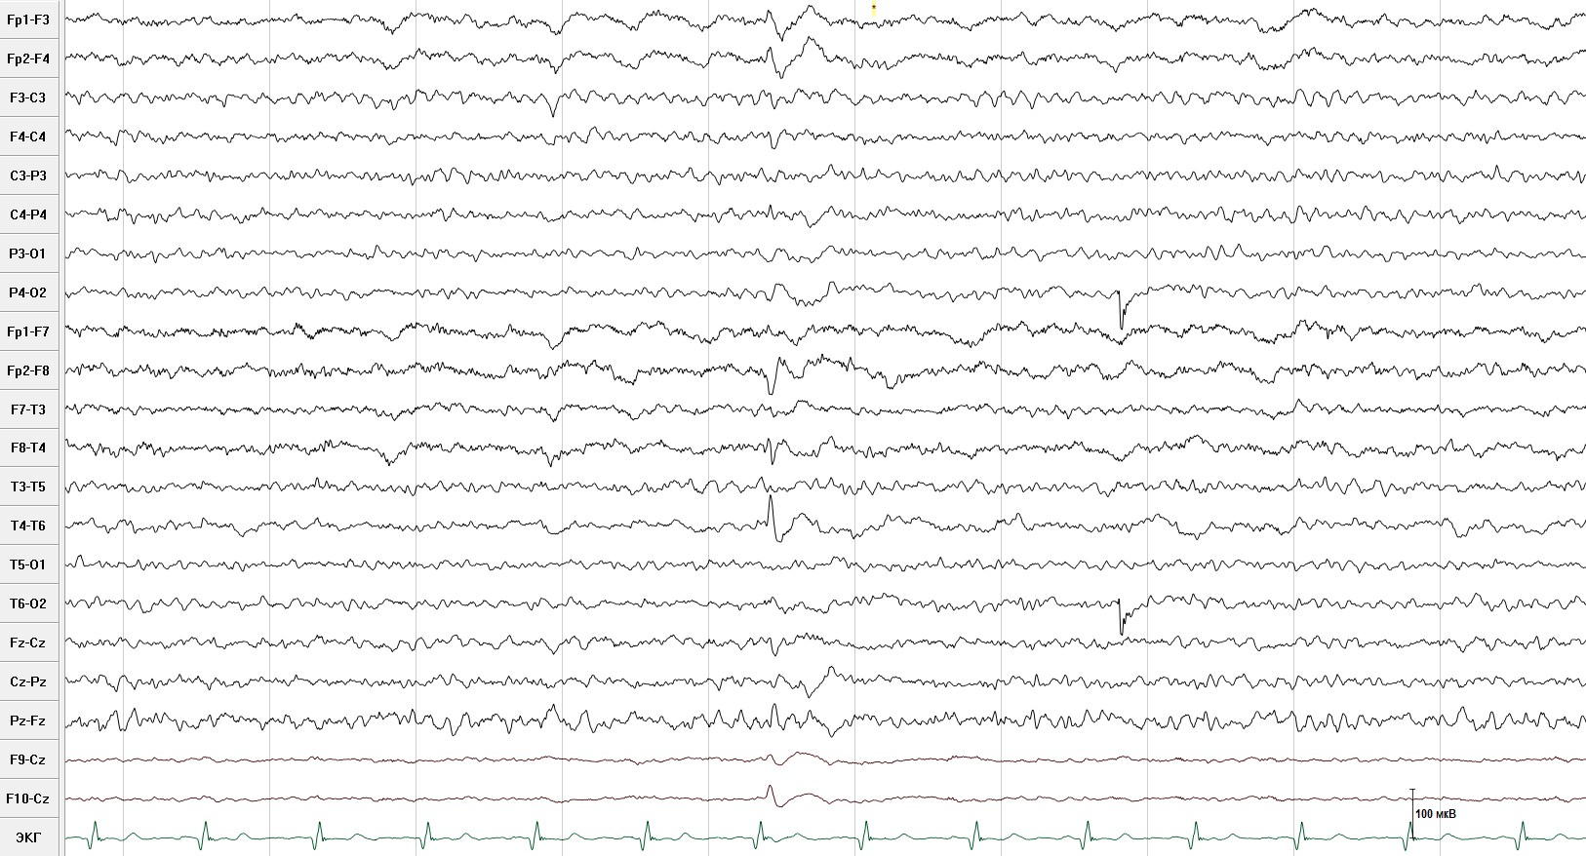
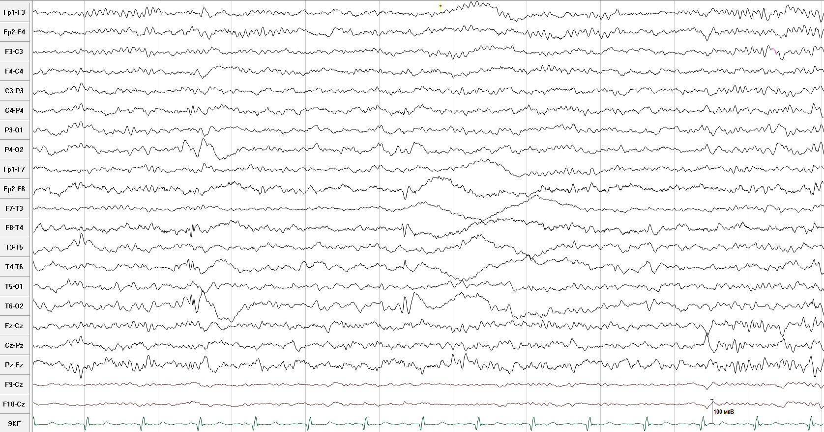
Интериктальная эпилептиформная активность

Slide 19
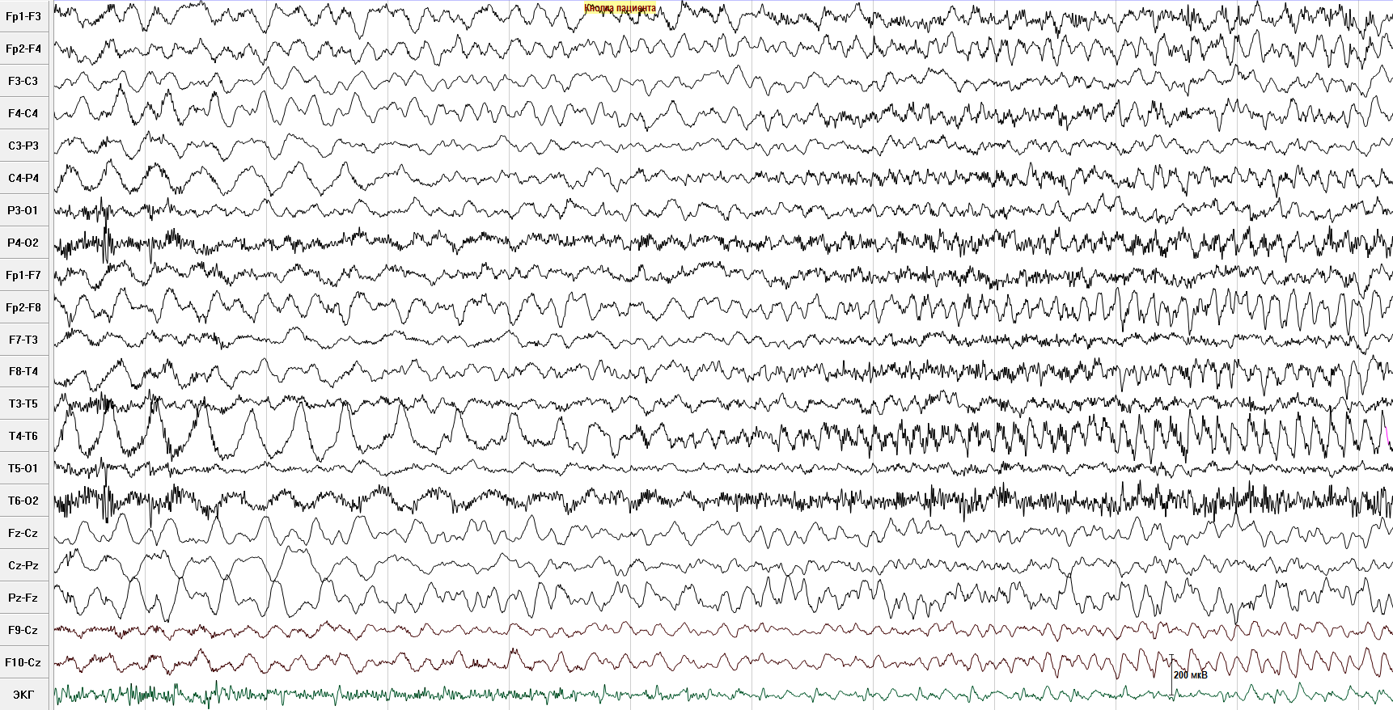
Иктальная эпилептиформная активность

Slide 20
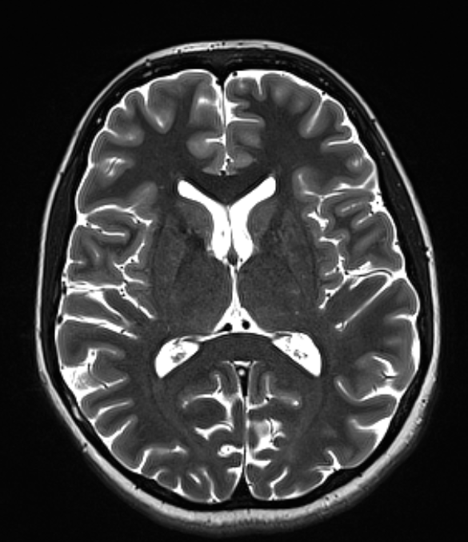
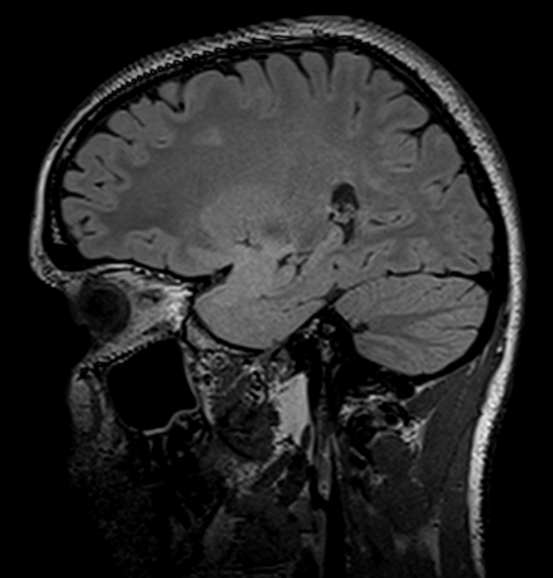
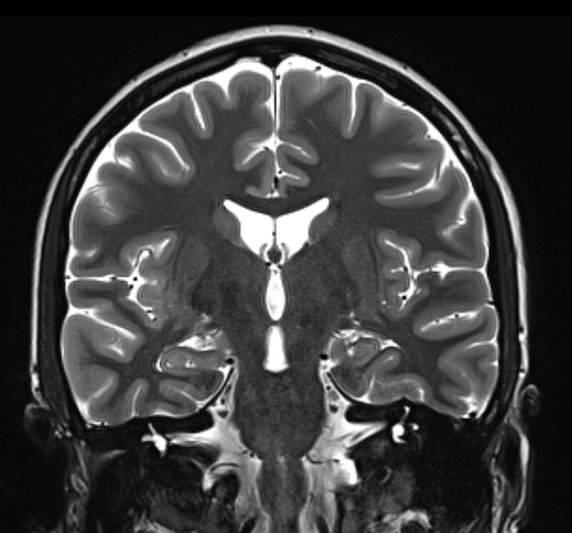
Режим Т2, аксиальная проекция
Режим FLAIR, сагиттальная проекция
Режим Т2, коронарная проекция

Slide 21
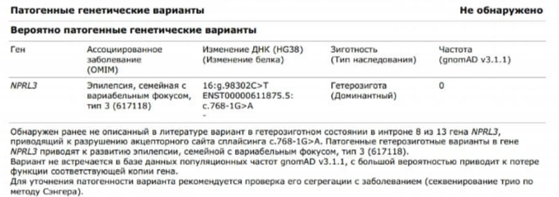
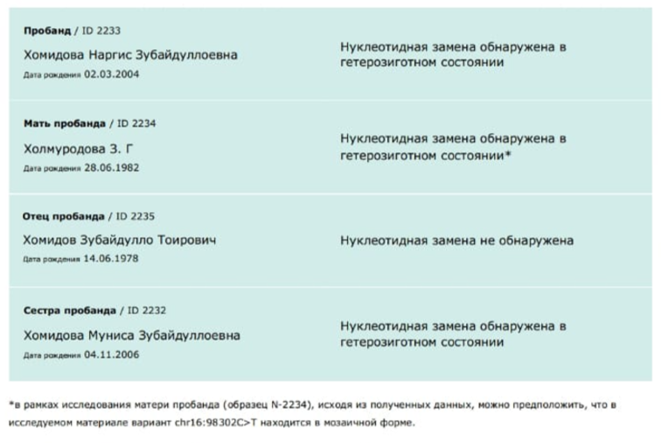



Полное экзомное секвенирование
Секвенирование по Сэнгеру

Slide 22
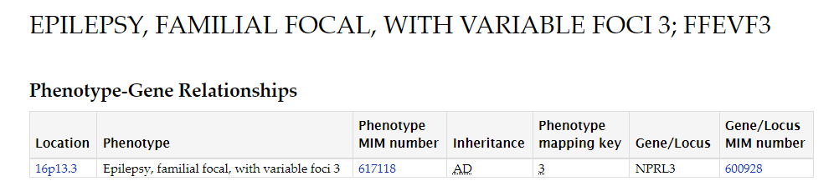
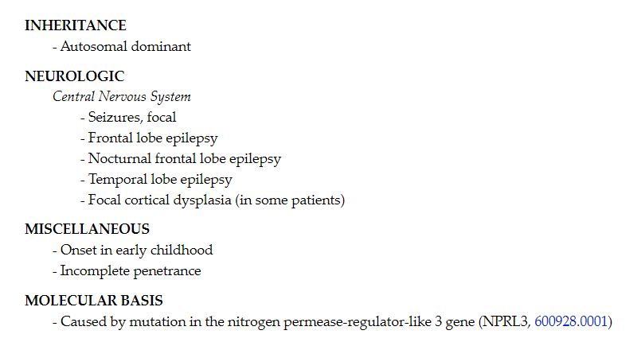



OMIM 617118

Slide 23
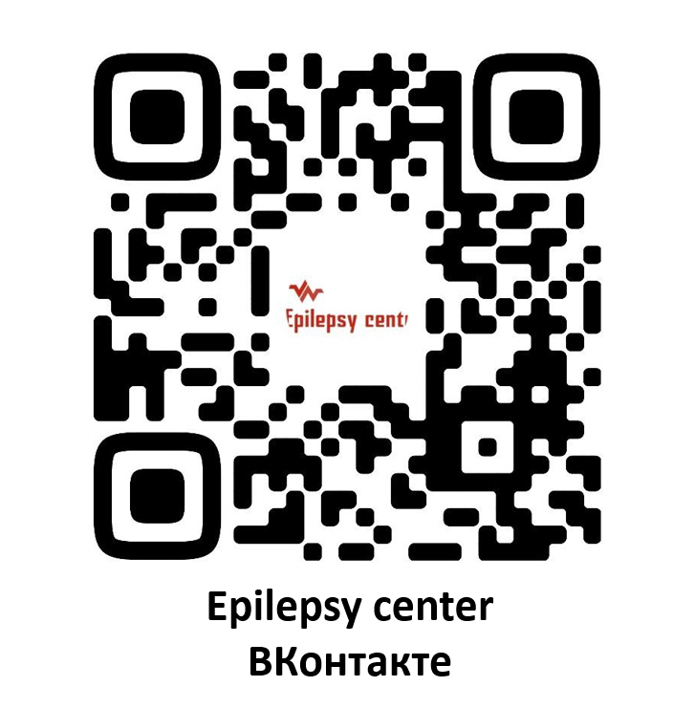
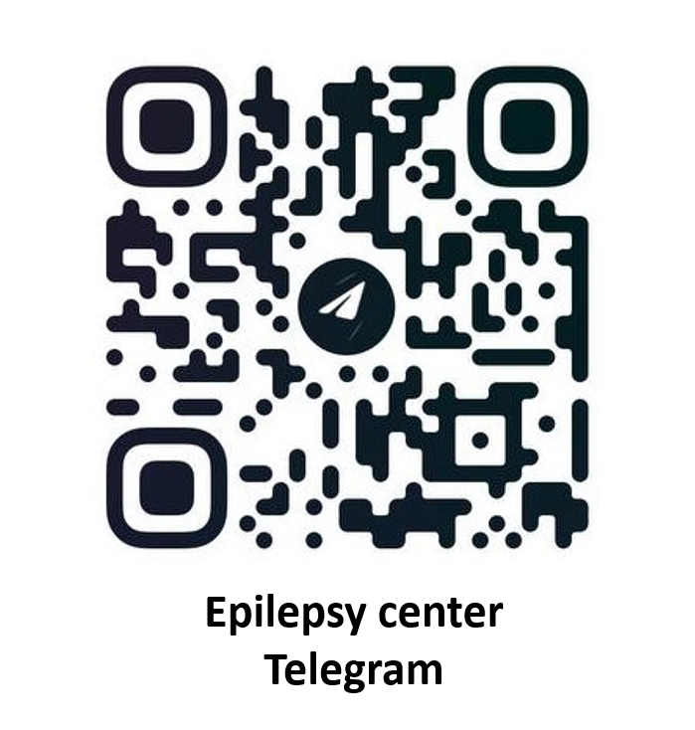
Неврологическая клиника
«Центр Эпилепсии»
info@epilepsy-center.net
Центр-эпилепсии.рф

